Slide 1
Привет, ребята!
Меня зовут Югория.
Сегодня специально для вас подготовила целый альбом с играми!
Хотите поиграть?

Slide 2
КОНКУРС «МУЛЬТИМЕДИЙНАЯ МОЗАИКА»

Slide 3
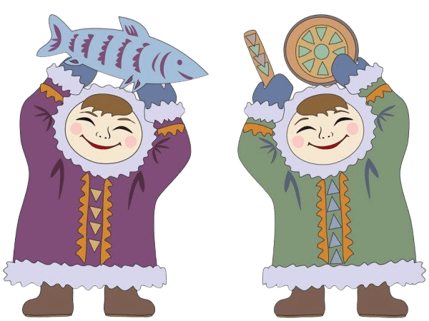
РАЗДЕЛ 1 «КОРЕННЫЕ ЖИТЕЛИ ЮГРЫ»
Назовите коренных жителей севера
Ханты и Манси

Slide 4
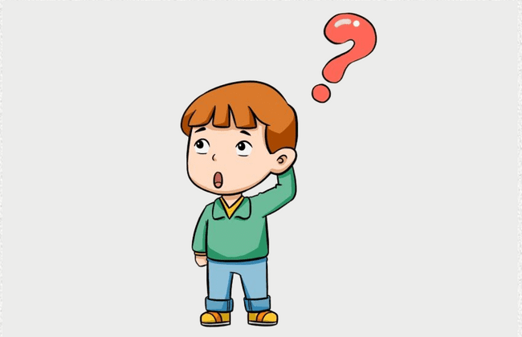
В каких строениях живут ханты и манси?
Чум

Slide 5
1.
2.
3.
Халат (щашкан сах)

Slide 6
1.
2.
3.
Малица

Slide 7
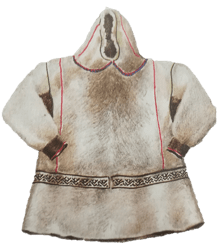
1.
2.
3.
Парка

Slide 8
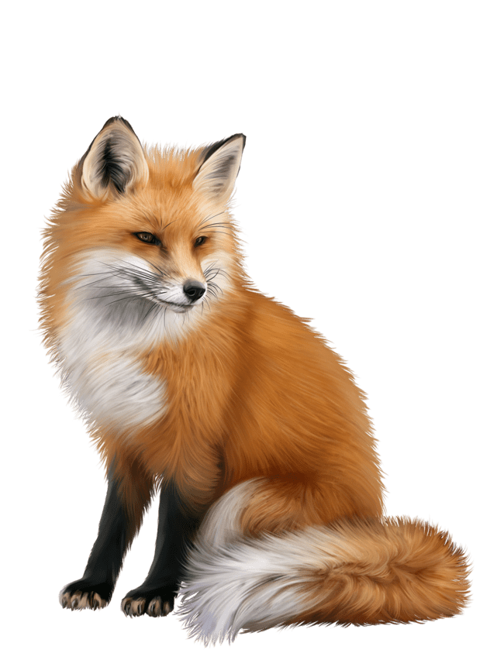
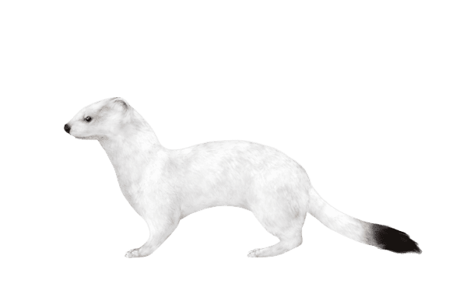
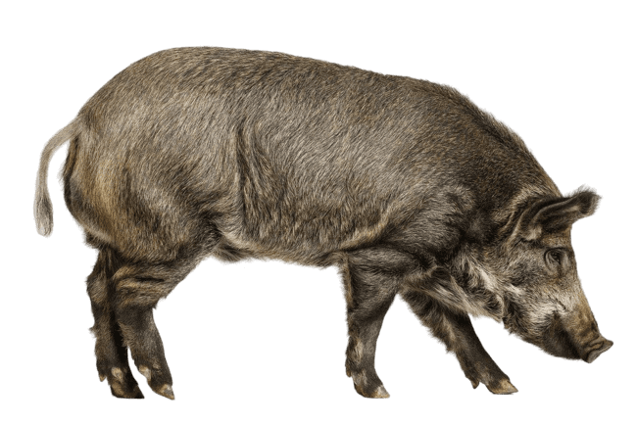
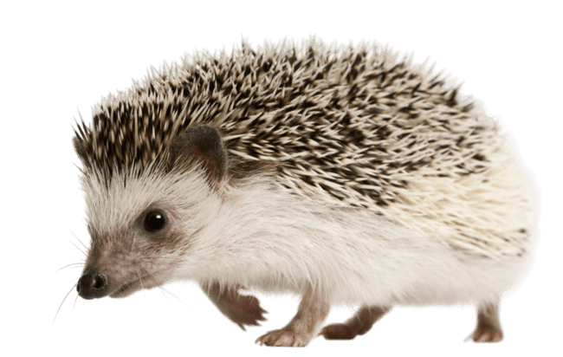
РАЗДЕЛ 2 «ЖИВОТНЫЕ ЮГРЫ»
Найдите животное, которое не проживает в Югре

Slide 9
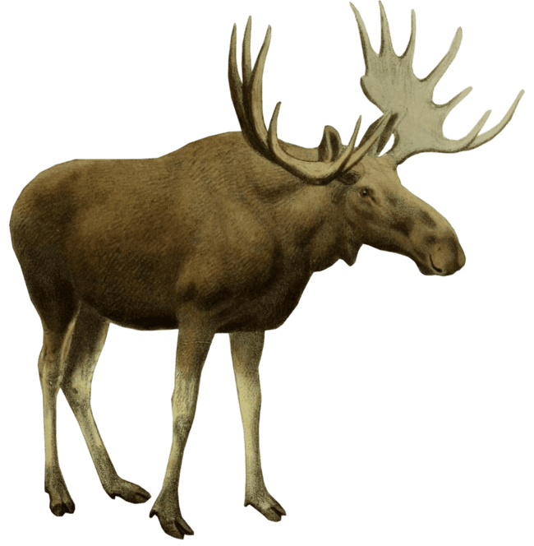
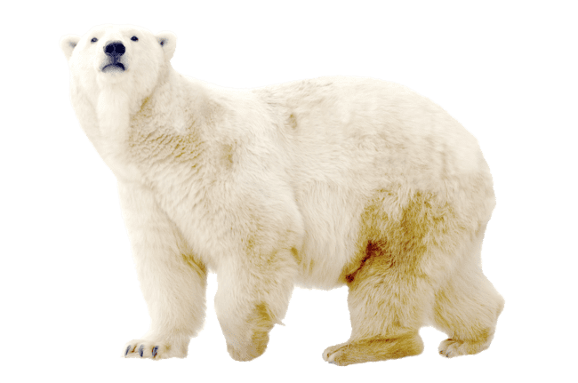
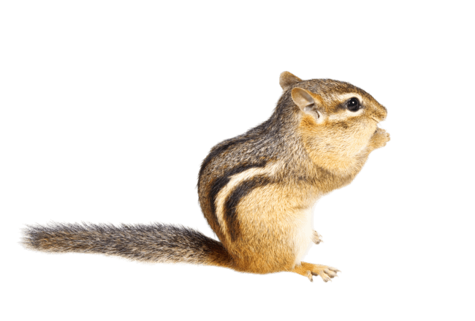
Найдите животное, которое не проживает в Югре

Slide 10
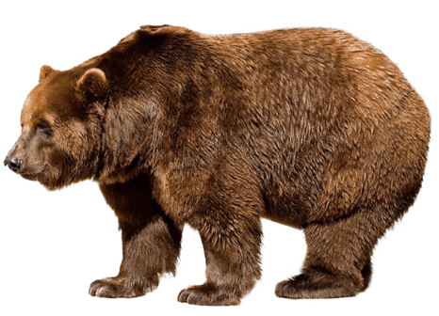
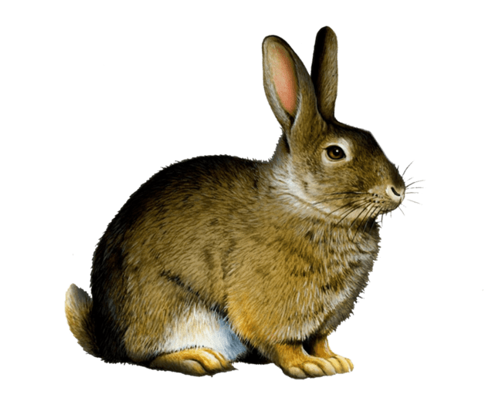
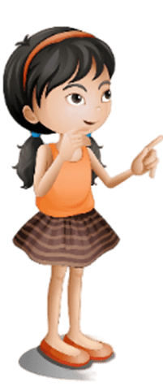
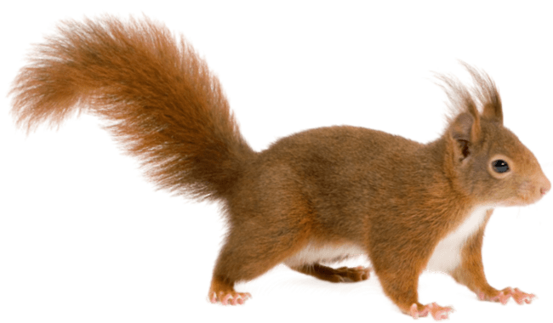

Slide 11
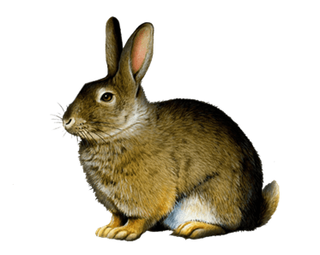
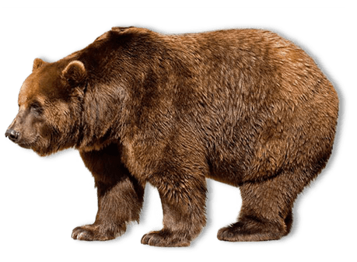
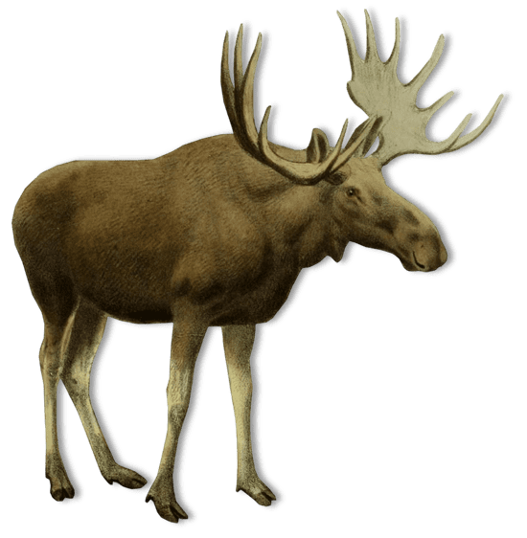

Slide 12
Вот и подошли к концу игры!
Спасибо, что поиграли вместе со мной!

